Slide 1
SPRINT 1: Gérer Département

Slide 2
Backlog de Sprint 1 :
ID | <User story> | ID | Tâche
1 | En tant qu’un responsable de la faculté, ajouter un département | 1.1 | Ajouter une filière
 |  | 1.2 | Ajouter un chef de département
 |  | 1.3 | Ajouter un ouvrier
 |  | 1.4 | Ajouter matériel
2 | En tant qu’un responsable de la faculté, supprimer un département | 2.1 | Supprimer filière
 |  | 2.2 | Supprimer un chef de département
 |  | 2.3 | Supprimer un ouvrier
 |  | 2.4 | Supprimer matériel
3 | En tant qu’un responsable de la faculté, modifier un département | 3.1 | Modifier filière
 |  | 3.2 | Modifier chef de département
 |  | 3.3 | Modifier matière
Notes:
A

Slide 3
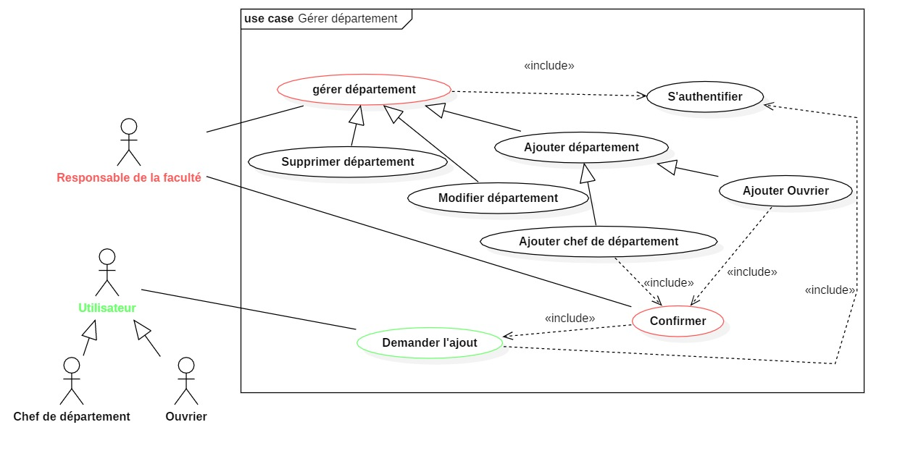
Diagramme de Cas D’utilisation Sprint 1 :
Notes:
A

Slide 4
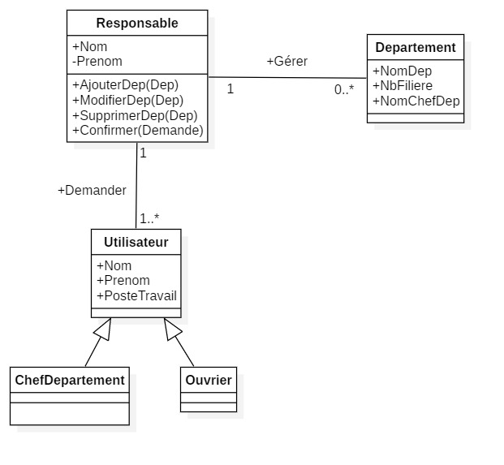
Diagramme de Classe Sprint 1 :
Notes:
A

Slide 5
Merci pour votre attention!!

Slide 6
Vos questions!
Notes:
animation

Slide 8
Merci!!

